Slide 1
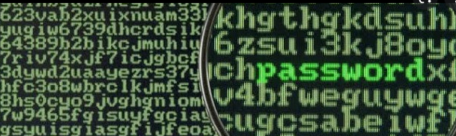

Stéganographie
Propriété d’une image, cacher de l’info dans une image

Slide 2
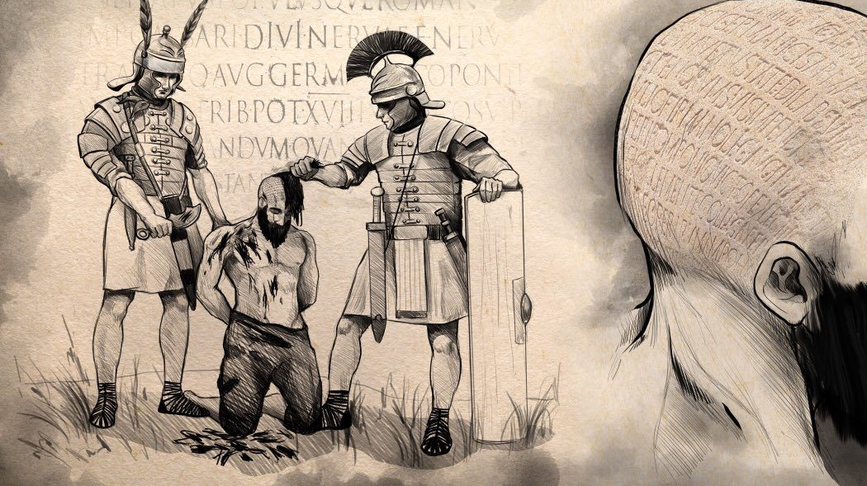
Qu’est ce que la stéganographie?
L’art de cacher de l’information…

Slide 3
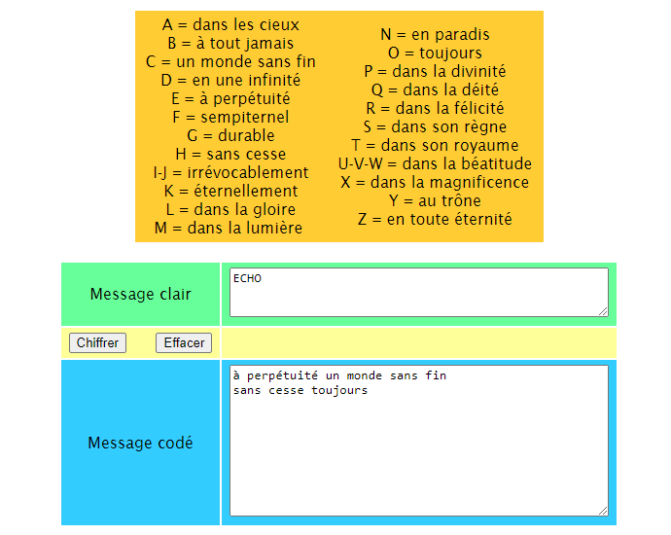
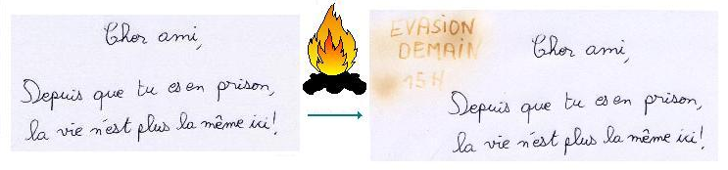
Écriture cachée…

Slide 4
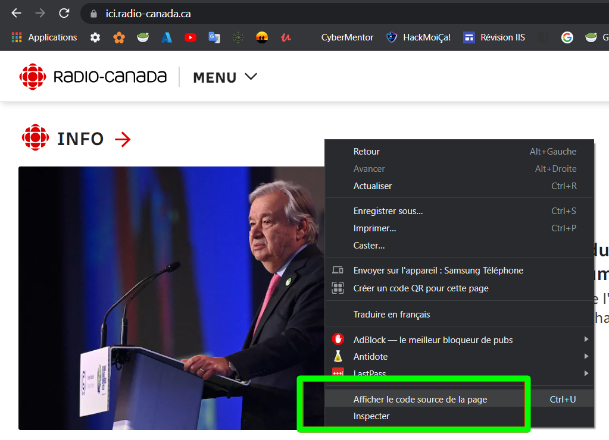
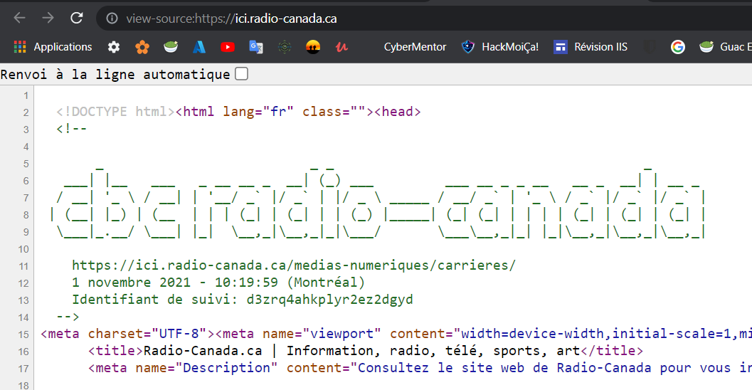
Aujourd’hui

Slide 5


Slide 6
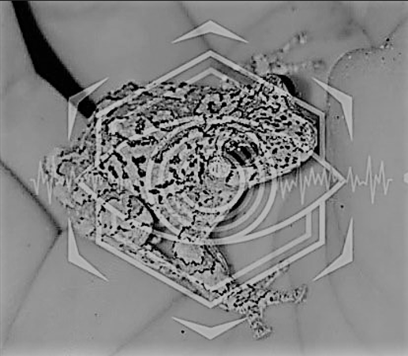

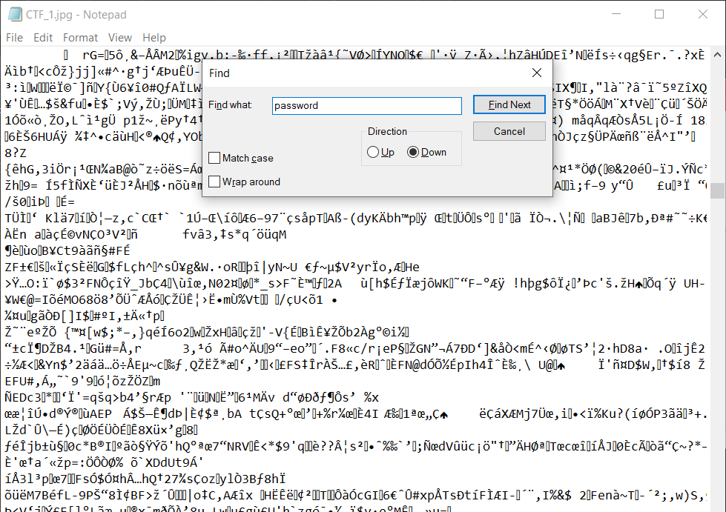

Slide 7
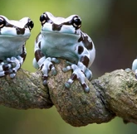
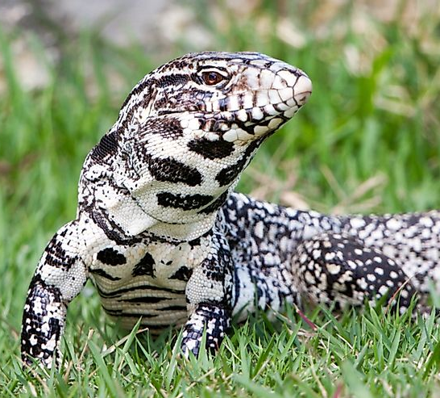
- Métadonnée - Pixel - Pourquoi?
IMAGE

Slide 8
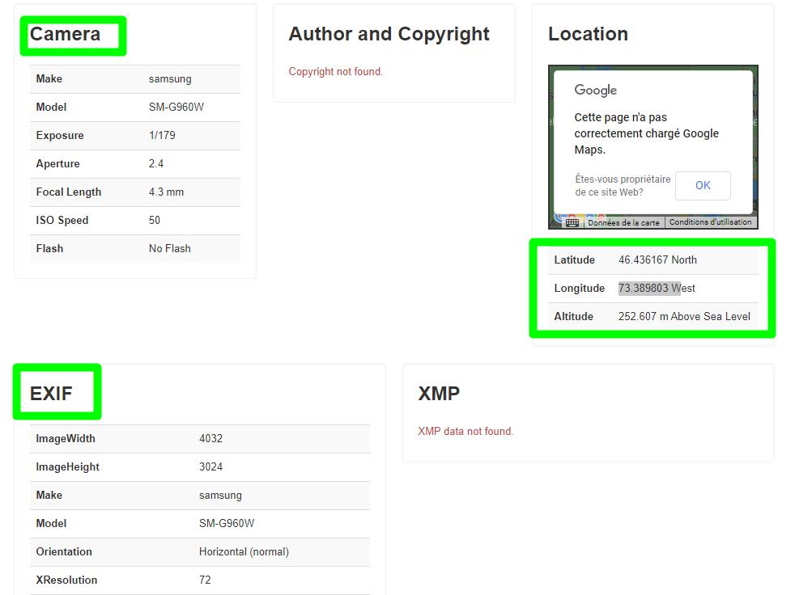
Métadonnée - EXIF
Info sur :
La caméra
La localisation (Coordonnée EXACTE)
L’appareil
etc…
http://metapicz.com/#landing
exiftool

Slide 9

Faire attention!
Information personnelle
Localisation
Réseau sociaux
Retirer les métadonnées :
https://www.frandroid.com/produits-android/photo/659482_comment-supprimer-les-metadonnees-exif-de-vos-photos

Slide 10
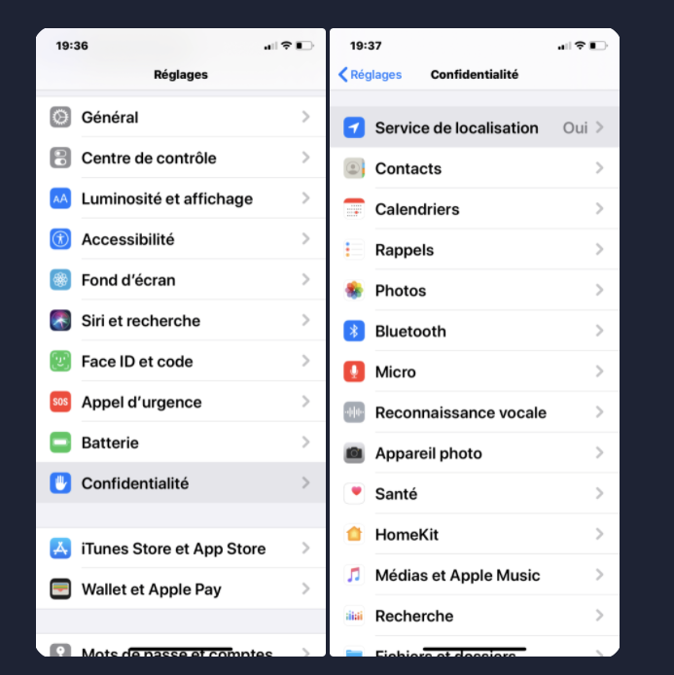
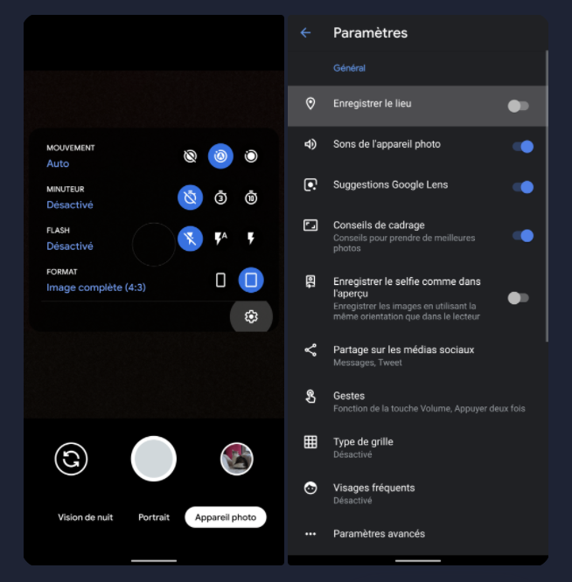
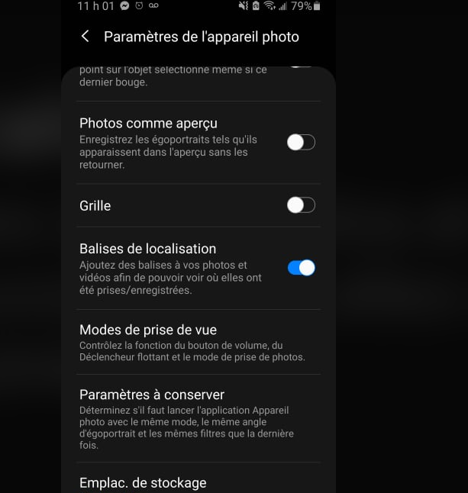
Retirer la localisation sur Android et IOS

Slide 11
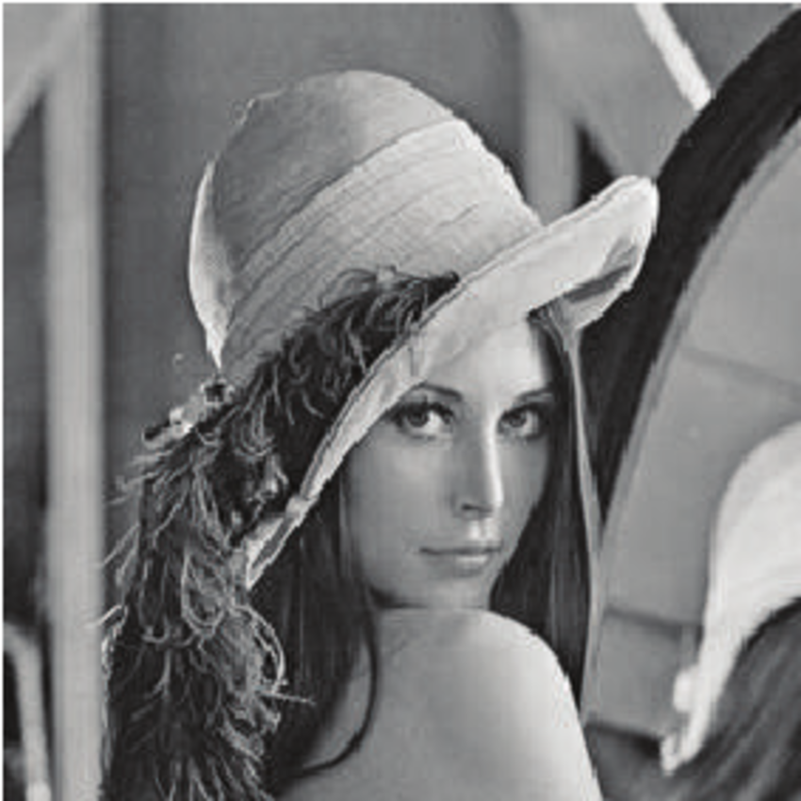
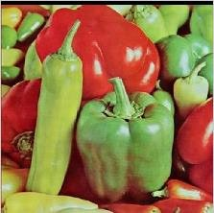
Cacher un message dans un image
$Passw0rd$
$Passw0rd$
$Passw0rd$
$Passw0rd$
$Passw0rd$
$Passw0rd$
$Passw0rd$
$Passw0rd$

Slide 12
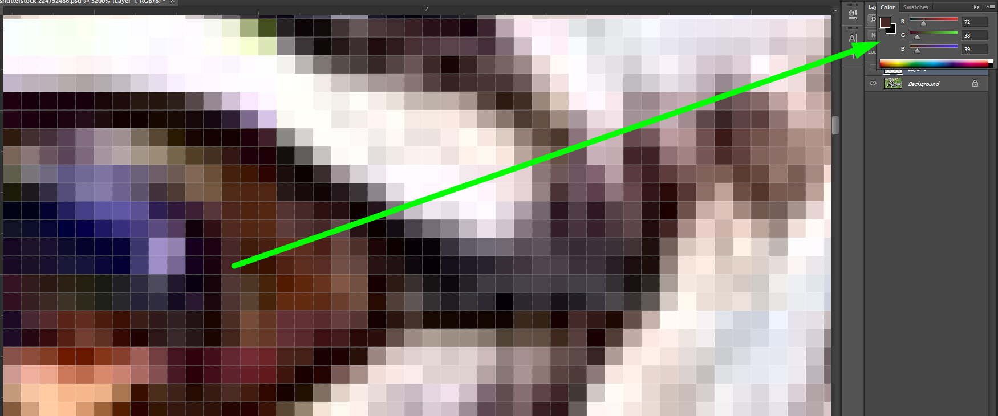
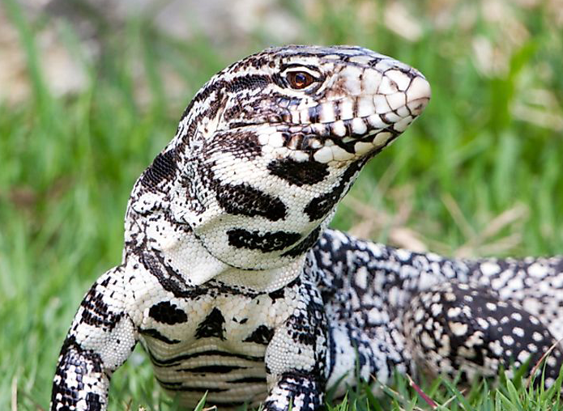
Une image, des pixels

Slide 13

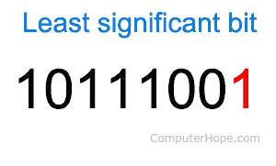
Red Green Blue (Rouge, Vert et Bleu)
Nombre entre 0 et 255
Byte : nombre entre 0000000 et 11111111
1 1 1 1 1 1 1 1
128 64 32 16 8 4 2 1
LSB : Least Significant Bit (Le bit moins significatif)

Slide 14
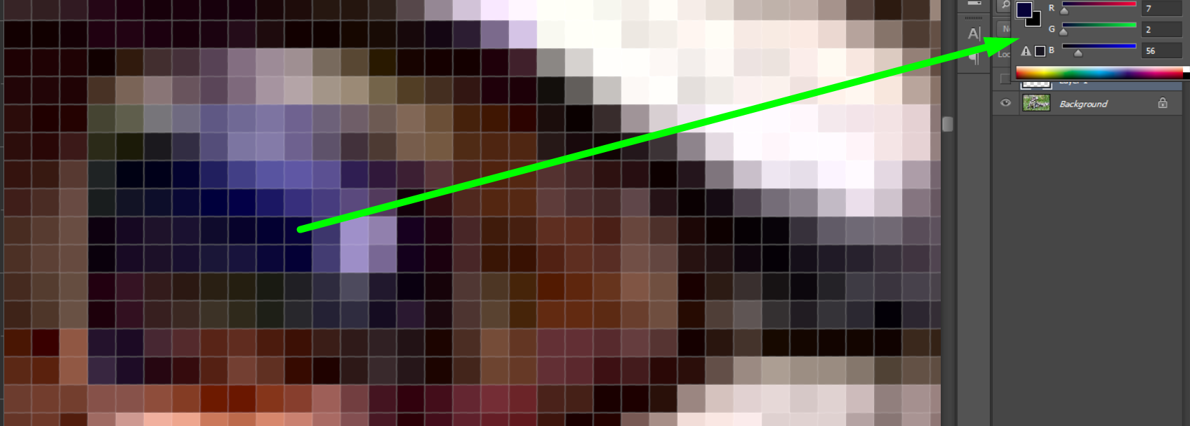
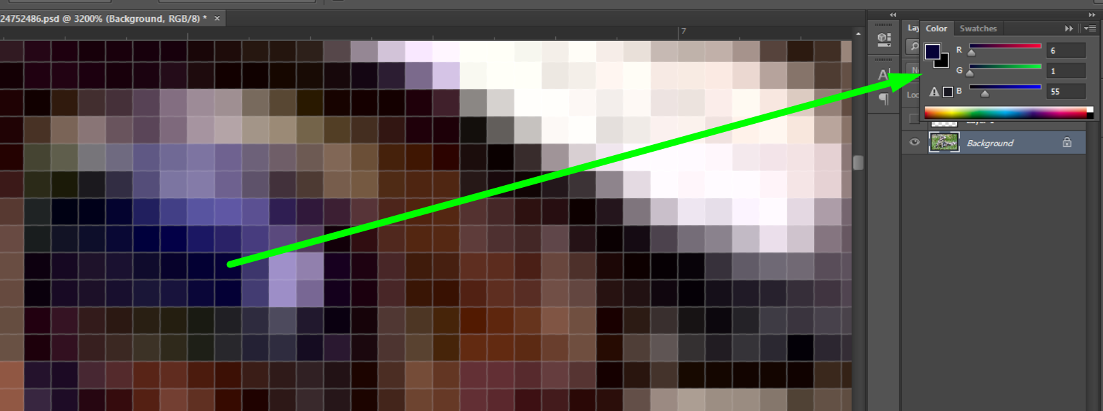

Slide 15
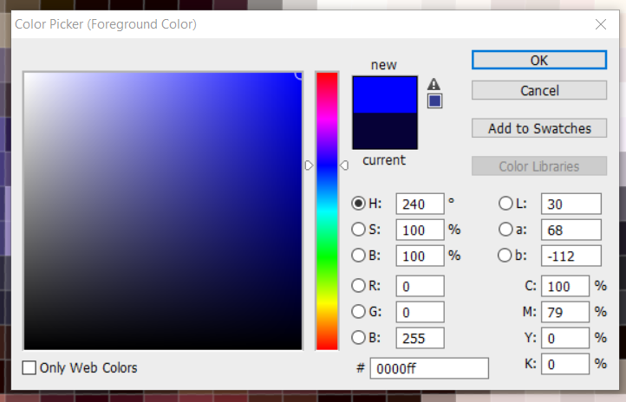
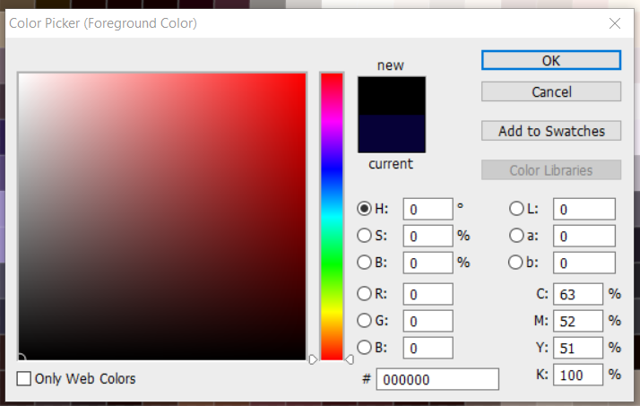
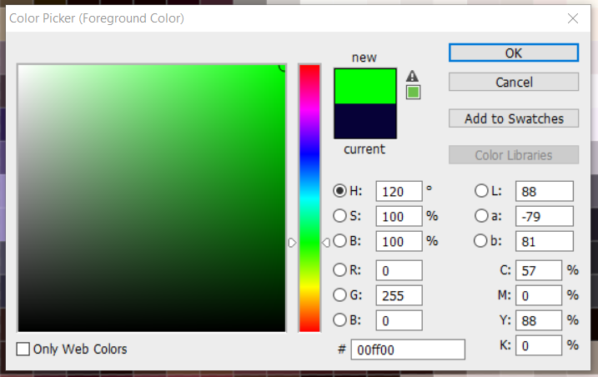
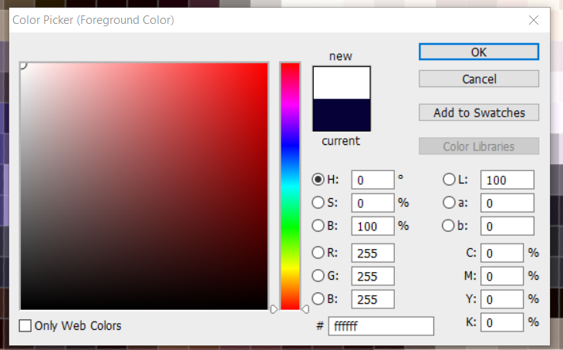

Slide 16
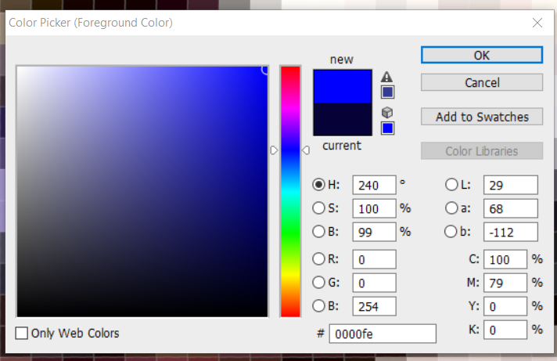
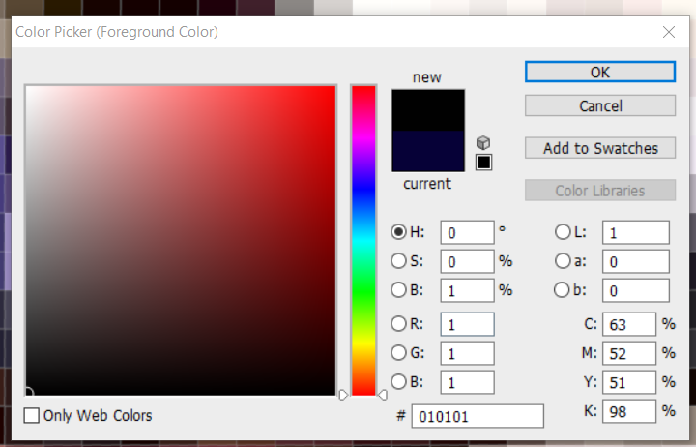
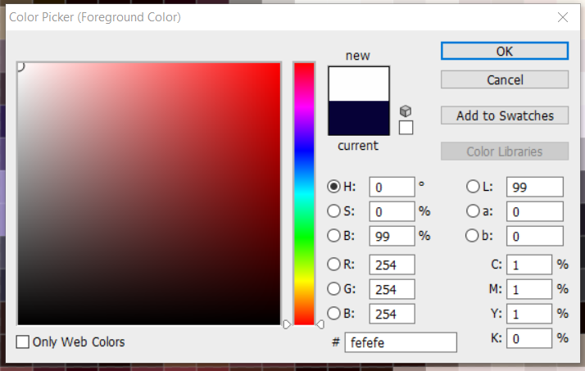

Slide 17
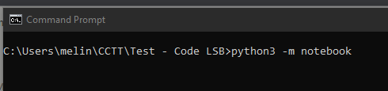
Utiliser Notebook :
Installer python3
https://www.python.org/downloads/
Installer pip (Dans le CMD)
https://pip.pypa.io/en/stable/installation/
Installer notebook (Dans le CMD)
pip install notebook
Sur CMD, se diriger dans le dossier avec les fichiers notebooks, sinon créer un nouveau dossier
Sur CMD, entrer la commande suivante :
python3 -m notebook $NomFichier
OU : python3 -m notebook

Slide 18
############################################## Code ###############################################
### Importer les modules
import cv2
import numpy as np
import matplotlib.pyplot as plt
### Fonction qui traduit l'infos en binaire
def to_bin(donnee):
"""Convertit `donnee` en binaire (string)"""
# Si donnee est un string, comme un message secret :
if isinstance(donnee, str):
resultat = ''.join([ format(ord(i), "08b") for i in donnee ])
# Si donnee est en bytes, ou un ndarray
elif isinstance(donnee, bytes) or isinstance(donnee, np.ndarray):
resultat = [ format(i, "08b") for i in donnee ]
# Si donnee est en int, ou uint8
elif isinstance(donnee, int) or isinstance(donnee, np.uint8):
resultat = format(donnee, "08b")
else:
raise TypeError("Type not supported.")
return resultat
## Fonction qui encode le message secret dans l'image
def encode(nom_image, message_secret):
# Lecture de l'image
image = cv2.imread(nom_image)
# Nombre de byte dans l'image
nombre_bytes = image.shape[0] * image.shape[1] * 3 // 8
print("[*] Nombre de bytes maximum possiblement encodable:", nombre_bytes)
# Ajouter un critère d'arrêt pour le décodage
message_secret += "Fin"
# Si le message est plus grand que le nombre de byte dispo dans l'image : erreur
if len(message_secret) > nombre_bytes:
raise ValueError("[!] Trop de caractère dans le message secret. \n[!] Besoin d'une plus grande image ou un plus petit message")
print("[*] Encodage des données...")
# Début de l'index = 0
numero_index = 0
# Conversion du message secret en binaire avec l'appel de la fonction to_bin
message_secret_binaire = to_bin(message_secret)
# Longueur du message secret en binaire
longueur_message = len(message_secret_binaire)
# Boucle for pour atteindre les pixels
for tableau in image:
for pixel in tableau:
# Conversion du R G B en binaire avec l'appel de la fonction to_bin
r, g, b = to_bin(pixel)
# Modification des LSB RGB tant qu'il y a des données du message secret
if numero_index < longueur_message:
# Least significant pixel ROUGE
pixel[0] = int(r[:-1] + message_secret_binaire[numero_index], 2)
numero_index += 1
if numero_index < longueur_message:
# Least significant pixel VERT
pixel[1] = int(g[:-1] + message_secret_binaire[numero_index], 2)
numero_index += 1
if numero_index < longueur_message:
# Least significant pixel BLEU
pixel[2] = int(b[:-1] + message_secret_binaire[numero_index], 2)
numero_index += 1
# Si tout le message est encoder, brisé la boucle for
if numero_index >= longueur_message:
break
# Retourne l'image
return image
## Fonction qui decode le message secret de l'image
def decode(nom_image):
print("[+] Décodage...")
# Lecture de l'image
image = cv2.imread(nom_image)
# Variable de données binaire vide
donne_binaire = ""
# Boucle for pour atteindre les pixels
for tableau in image:
for pixel in tableau:
# Conversion de R G B en binaire
r, g, b = to_bin(pixel)
# Remplit la variable donnee_binaire avec les derniers bits de chaque R G B de pixel
donne_binaire += r[-1]
donne_binaire += g[-1]
donne_binaire += b[-1]
# Diviser en byte (8 bits)
les_bytes = [ donne_binaire[i: i+8] for i in range(0, len(donne_binaire), 8) ]
# Convertir en texte
# Création d'une variable donne_decode vide
donnee_decode = ""
# Boucle For pour atteindre les bytes trouver un peu plus tot
for byte in les_bytes:
# Rajoute les bytes en texte clair dans donnee_decode
donnee_decode += chr(int(byte, 2))
# Si on atteint le code de le critère d'arrêt "FIN", arreter la boucle
if donnee_decode[-3:] == "Fin":
break
# Retourne le message décodé sans le critère d'arrêt
return donnee_decode[:-3]
### Fonction qui affiche les images AVANT et APRÈS
def affichage(image_avant, image_apres):
print("\n=============================================== Image AVANT - Image APRÈS ==============================================\n")
image = plt.imread(image_avant)
fig, ax = plt.subplots(1,1,figsize=(15,15))
ax.imshow(image);
image = plt.imread(image_apres)
fig, ax = plt.subplots(1,1,figsize=(15,15))
ax.imshow(image);
#### MODIFIER ICI ####
input_image = "hockey.png" # Image à utiliser
output_image = "encoded_image.PNG" # Nom de l'image encodé retourné
message_secret = "cyberquebec" # Message secret à utiliser
######################
# Encoder les données dans l'image avec la fonction encode
image_encode = encode(input_image, message_secret)
# Enregistrer l'image encoder (image_encode)
cv2.imwrite(output_image, image_encode)
# Afficher le résultats
affichage(input_image, output_image)
# Decoder le message secret de l'image encoder
decoded_data = decode(output_image)
print("[+] Mot secret:", decoded_data)

